Slide 1
Fabrikazio Gehigarria. Ikuspegi orokorra.

Slide 2
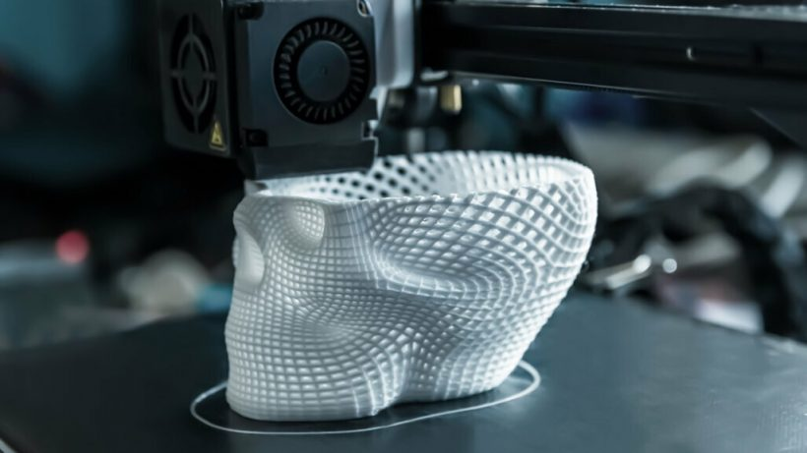

FG Ikuspegi
Orokorra

Slide 3

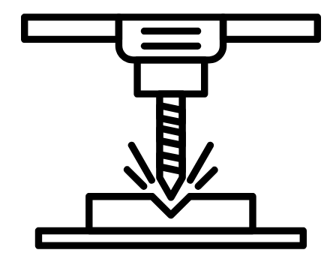
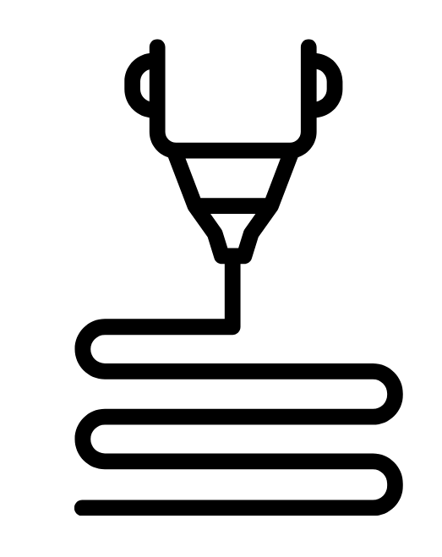
FABRIKAZIO MODUAK
Fabrikazio Formatiboa
Fabrikazio Kentzailea
Fabrikazio Gehigarria

Slide 4



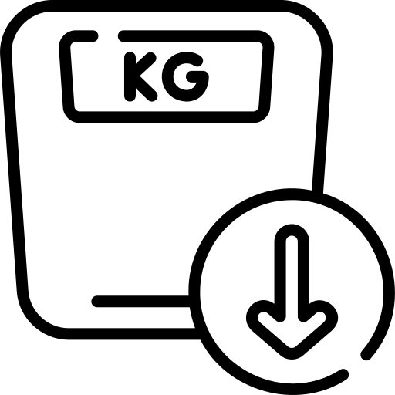
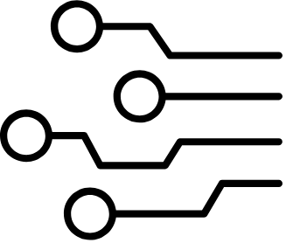
FABRIKAZIO GEHIGARRIAREN ABANTAILAK
Pertsonalizazioa
Diseinu askatasuna - abiadura
Hondakinak Gutxitzea
Pieza Optimizatuak
Digitalizazioa
Notes:
Hemen garrantzitsuena da ahaldundu egiten duela ze behin diseinatuta zuzenean gai gera inprimatzeko ikasketa kurba moztu egin da. PDF-WORD-Inprimir.

Slide 5
FABRIKAZIO GEHIGARRIAREN ABANTAILAK - DIGITALIZAZIOA
Biltegiratze digitalak, logistika kostuak gutxitu.
Diseinua egitetik fabrikatzera oso azkar
Fabrikatutako horri aldaketak egiteko aukera momentuan

Slide 6

FABRIKAZIO GEHIGARRIAREN APLIKAZIOAK
Produktu finala %31.7
Prototipatze funtzionalak
%24.6
Tresna eta moldeak
%17
Hezkuntza eta Ikerketa
%11.6
Notes:
Adibideak eraman.

Slide 7
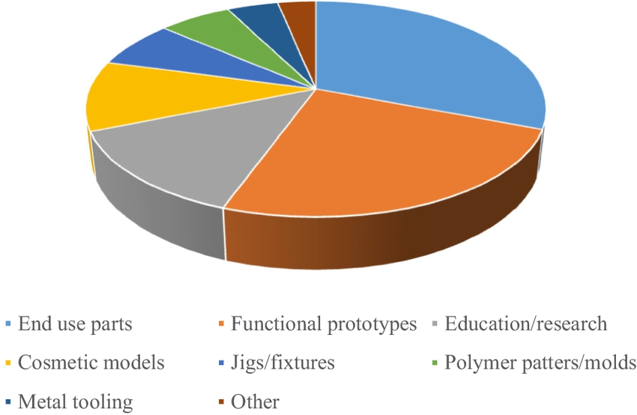
FABRIKAZIO GEHIGARRIAREN APLIKAZIOAK 2020
Notes:
Hau da 2020 koa baina 2025koaren oso antzekoa da.

Slide 8



FABRIKAZIO GEHIGARRIA GAUR EGUN – SEKTORE NAGUSIAK
Automobilgintza
Aeronautika
Hezkuntza
Kontsumo Produktuak
Osasungintza

Slide 9
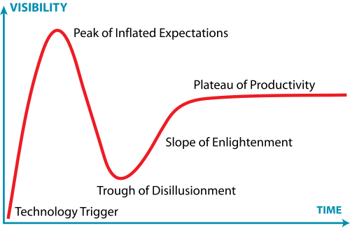
Fabrikazio Gehigarria Gaur Egun – Hype cycle
Notes:
Teknologia eztanda, Neurriz gaineko itxaropen gailurra, Desilusioaren sakonunea, Argitzearen malda, Produktibitatearen goi-ordokia

Slide 10

Fabrikazio Gehigarria Gaur Egun – Hazkundea
Merkaturatu zenetik hazkunde handia izaten ari da industrian.
Bi digituko hazkunde orokortua azken urteetan.
Hasierako boom-etik egonkortze prozesuan sartzen ari da.

Slide 11
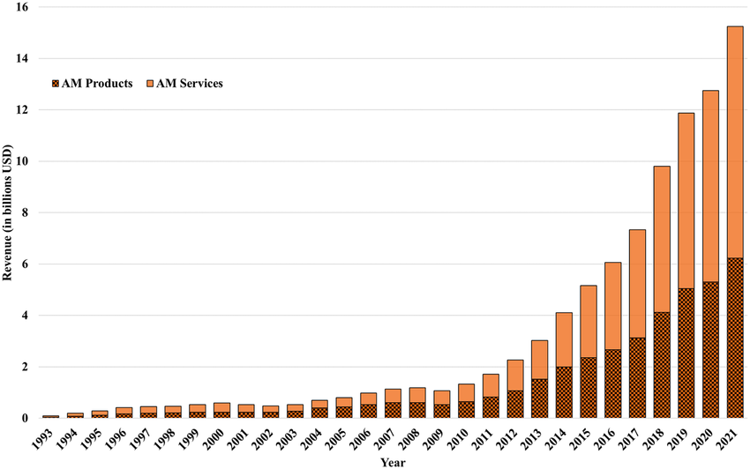
Fabrikazio Gehigarria Gaur Egun – Hazkundea
Produktutan %5eko igoera
Hazkunde globala %11 jaitsiera nabarmena, azken urteekin konparatuta.

Slide 12
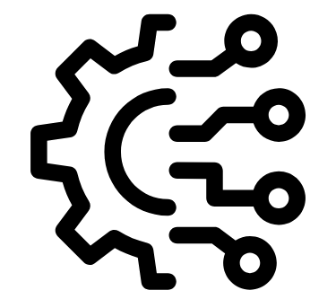
Fabrikazio Gehigarria Teknologiak
Notes:
MJF (Multi Jet Fusion)

Slide 13
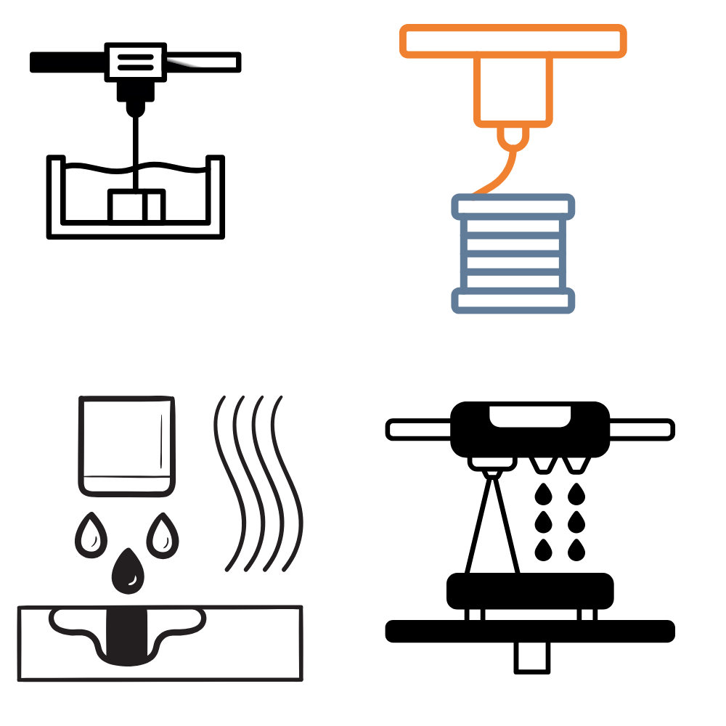
Fabrikazio Gehigarria Teknologiak
FDM (Fused Deposition Modeling)
Erdi likidoa den materiala estrusore batetik ipintzen da.
Material aukera zabala, gehienbat oinarri termoplastikoak.
Bai kostu eta garapenagatik eskuragarriena da.
Kasu gehienetan euskarriak beharko dira.

Slide 14
Fabrikazio Gehigarria Teknologiak
SLA (Stereo Litography Apparatus)
Modu selektiboan erretxina bat argi bidez gogortzen da.
Foto-polimerizagarriak diren materialen aukera zabala.
Zehaztasun maila altua eta eskuragarritasuna hobetzen ari da.
Kasu gehienetan euskarriak beharko dira.

Slide 15
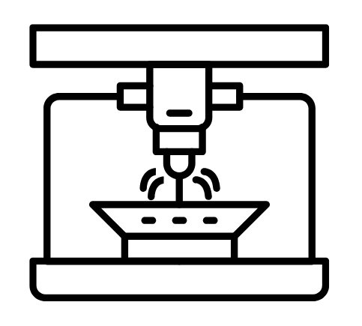
Fabrikazio Gehigarria Teknologiak
MJF (Multi Jet Fusion) –
SLS (Selective Laser Sintering)
Modu selektiboan plastiko hautsa fusionatzen du.
Termo plastiko zehatz batzuk bakarrik.
Zehaztasun maila altua eta propietate mekaniko onak.
Euskarririk ez da behar.

Slide 16
Fabrikazio Gehigarria Teknologiak
MJ (Material Jetting)
Objektuaren materiala tantaka gehitu eta gogortzen du.
Foto-polimerizagarriak diren materialen aukera zabala.
Tantak nahieran nahastuz akabera errealistak lortu ditzakegu.
Kasu gehienetan euskarriak beharko dira.
Notes:
MJF (Multi Jet Fusion)

Slide 17
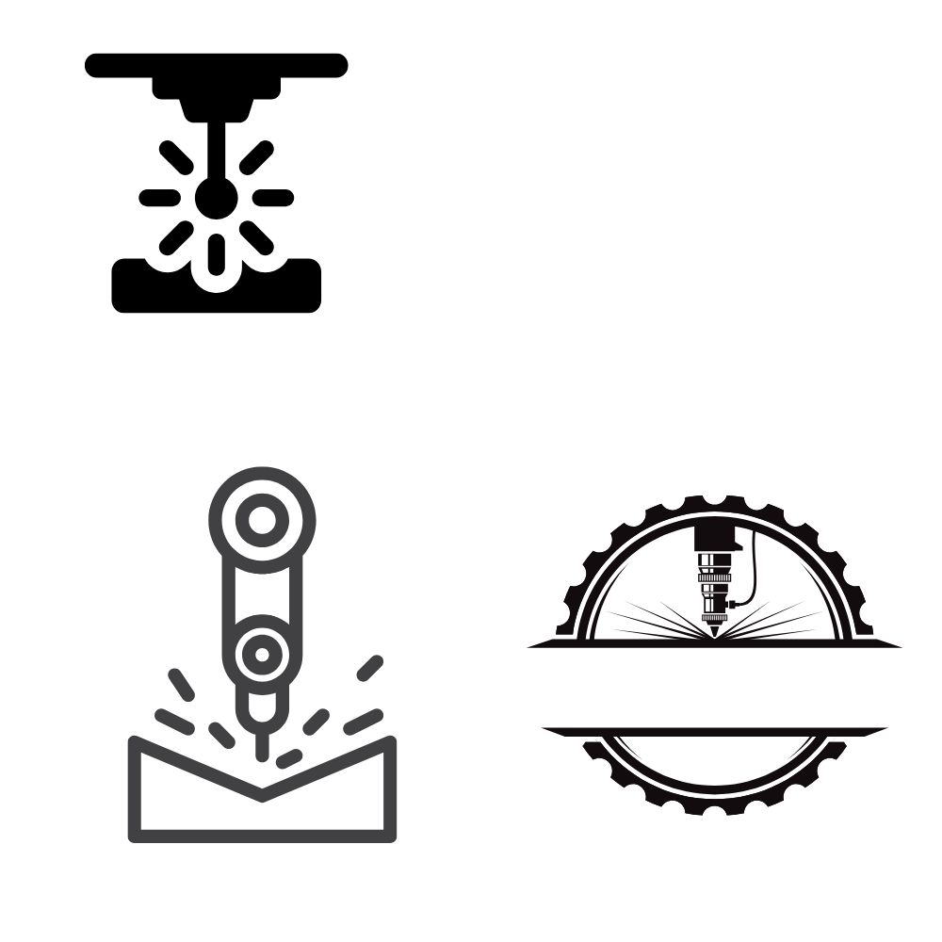
Fabrikazio Gehigarria Teknologiak
SLM (Selective Laser Melting)
Metal hautsa modu selektiboan laser bidez materiala urtu egiten du.
Material aukera zabala.
Geometria konplexuak, diseinu aukera berriak, zehaztasun altua
Post prozesua beharko da.
Notes:
MJF (Multi Jet Fusion)

Slide 18
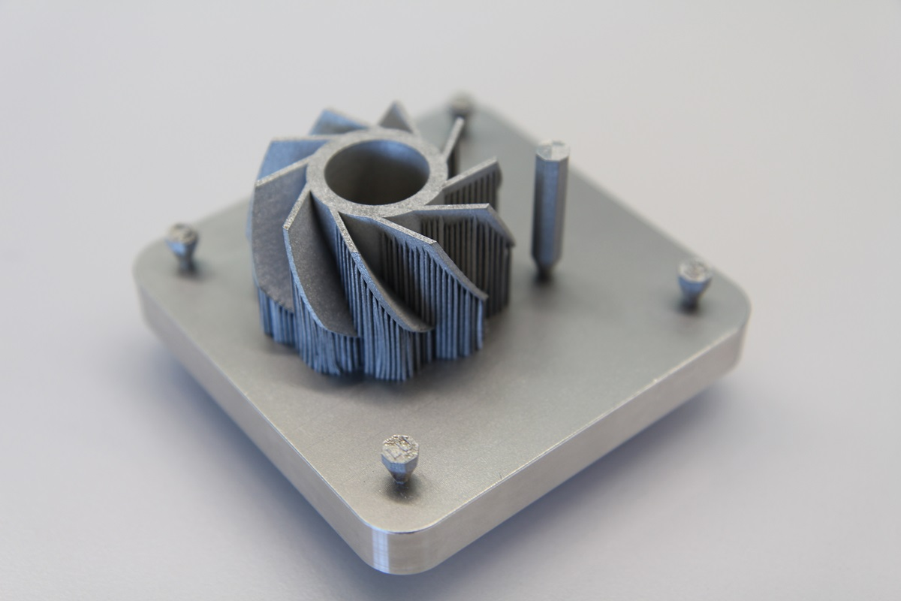
Fabrikazio Gehigarria Teknologiak
Notes:
MJF (Multi Jet Fusion)

Slide 19
Fabrikazio Gehigarria Teknologiak
DED (Direct Energy Deposition)
Energia eta Material ekarpena leku eta aldi berean ematen dira
Soldatu daitekeen edozein metal
Pieza eta geometria ertain eta handiak egiteko aukera, ekarpen tasa altuak.
Post prozesua beharko da.
Notes:
MJF (Multi Jet Fusion)

Slide 20

Fabrikazio Gehigarria Mitoak
Notes:
MJF (Multi Jet Fusion)

Slide 21
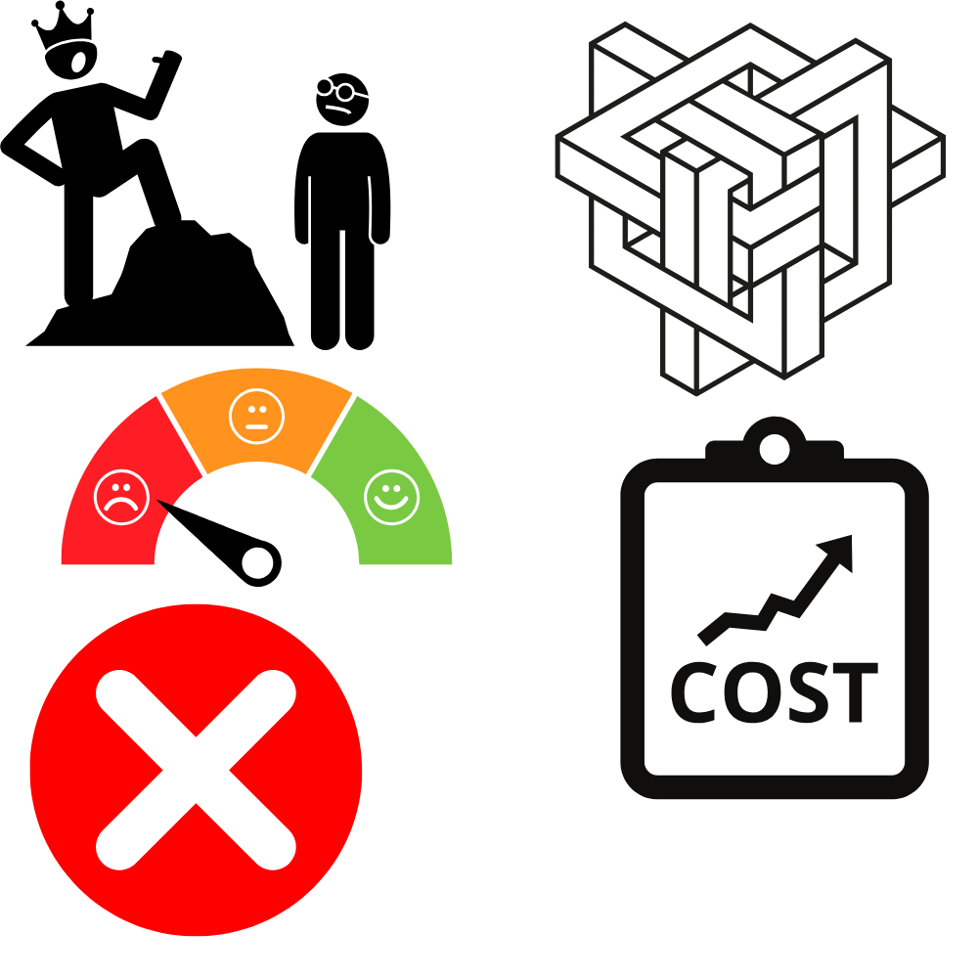
Fabrikazio Gehigarria Mitoak
“Fabrikazio Gehigarriak metodo konbentzionalak ordezkatuko ditu”

Slide 22

Fabrikazio Gehigarria Mitoak
“Fabrikazio Gehigarriak metodo konbentzionalak ordezkatuko ditu”
Teknologia ezberdinak integragarriak dira.
Zeharka ere erabili daitezke.
Kasuan kasu beste metodoak egokiagoak dira

Slide 23
Fabrikazio Gehigarria Mitoak
“Edozer geometria inprimatu daiteke”

Slide 24
Fabrikazio Gehigarria Mitoak
“Edozer geometria inprimatu daiteke”
Teknologia mota bakoitzak berezkoak dituen mugak ditu.
Orokorrean euskarriak erabili beharko ditugu.

Slide 25
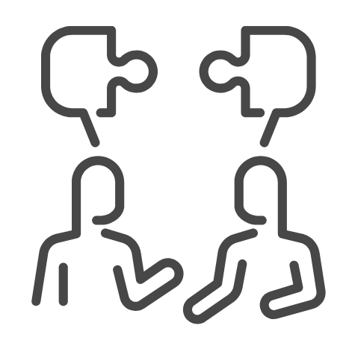
Fabrikazio Gehigarria Mitoak
“Fabrikazio gehigarriko teknologiak oso antzekoak dira eta material gutxi daude erabilgarri”

Slide 26
Fabrikazio Gehigarria Mitoak
“Fabrikazio gehigarriko teknologiak oso antzekoak dira eta material gutxi daude erabilgarri”
Teknologia oso ezberdinak daude ezaugarri ezberdinekin
Teknologiaren arabera material aukera zabala dugu.

Slide 27
Fabrikazio Gehigarria Mitoak
“Kalitate okerragoa du.”

Slide 28
Fabrikazio Gehigarria Mitoak
“Kalitate okerragoa du.”
Gainontzeko metodoekin gertatzen den bezala ezaugarri, akabera eta tolerantzia ezberdinak izango ditugu, makinaren eta teknologiaren arabera.

Slide 29
Fabrikazio Gehigarria Mitoak
“Fabrikazio gehigarria garestiagoa da”

Slide 30
Fabrikazio Gehigarria Mitoak
“Fabrikazio gehigarria garestiagoa da”
Tirada baxuko fabrikazioetan eta konplexutasun handiko piezetan. Ekonomikoki egokiagoa izan daiteke.

Slide 31


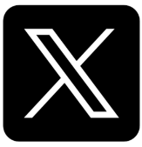

#LCAMP_EU
info@lcamp.eu
www.lcamp.eu
@LCAMP_EU
LCAMP
Learner Centric Advanced Manufacturing Platform for CoVEs

